Slide 1
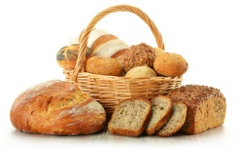
Рождение хлебной крошки

Slide 2
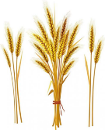
Цель: -формирование первичных представлений о рождении хлеба, его ценности. Задачи: -познакомить детей с процессом изготовлением хлеба; -познакомить с профессиями пекаря, фермера, их вкладом в изготовление хлеба; -развивать сенсорику, внимание, логическое мышление; -воспитывать бережное отношение к труду взрослых и продукту этого труда.

Slide 3
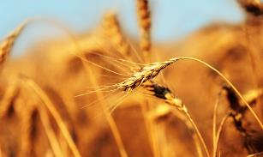
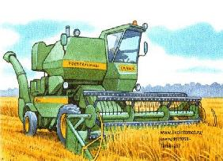
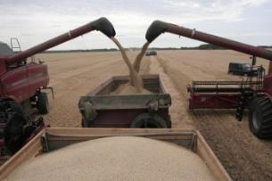
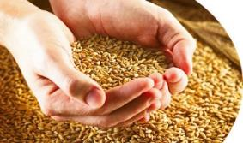
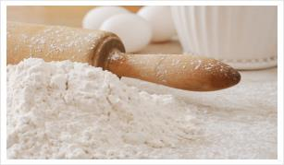
Как хлеб на стол пришел ?
Ведь не сразу стали зерна
Хлебом – тем, что на столе,
Люди долго и упорно
Потрудились на земле!
В каждом зернышке пшеницы
Летом и зимой
Сила зернышка хранится
И земли родной.
И растет под небом светлым
Строен и высок
Хлебный колосок.

Slide 4
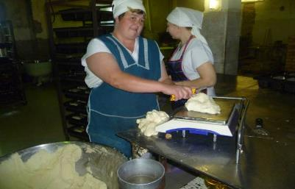
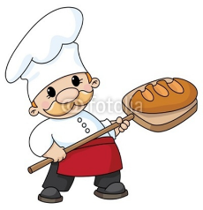
Хлебопекарня
Золотистую пшеницу
Жернова сотрут в мучицу.
Из муки замесим тесто –
В формочках в печи ей место.
Подрумянился, окреп
В жаркой печке вкусный хлеб .

Slide 5
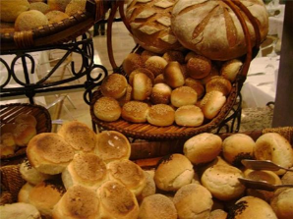
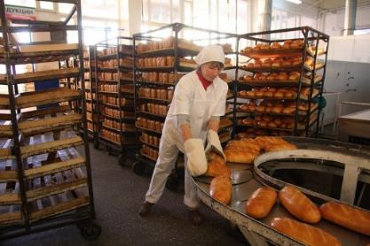
Скоро будет много хлеба!
В каждый дом, на каждый стол
Он пожаловал – пришел,
В нем – здоровье наше, сила,
В нем – чудесное тепло.

Slide 6
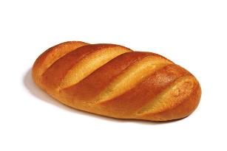
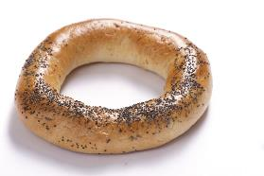
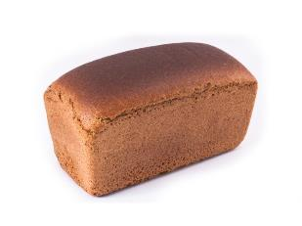
Виды хлебобулочных изделий.
В булочной у нас баранки,
Булки, бублики, буханки,
Пирожки, батоны, плюшки,
И плетенки, и ватрушки,
Называйте, не стесняйтесь,
Выбирайте, угощайтесь!

Slide 7
Хлеб наш берегите!
Хлебом не сорите!
Надо хлеб съедать до крошки.
Потому что много сил
Тратит тот, кто хлеб растил
Хлеб растят с любовью –
Ешьте на здоровье!
Хлеб наш уважайте!
С хлебом не играйте!
Хлеб выбрасывать нельзя,
Берегите хлеб друзья!

Slide 8
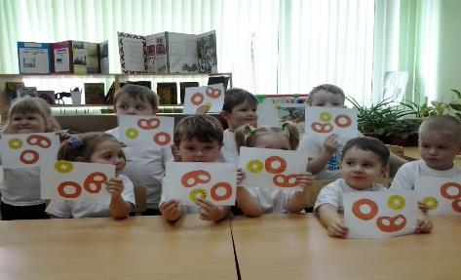
Ай, качи - качи - качи, Гляньте – баранки, калачи. С пылу, с жару, из печи Все румяны, горячи!
Рожь, пшеница в век из века
Щедро кормят человека.
Плюшки с маком, кекс сметанный,
Чёрный с тмином, пеклеванный,
Калачи, батоны, халы…
Хлеб для маленьких и старых,
Для Танюшек и Наташ.
Добрый хлеб – кормилец наш!

Slide 9
Автор презентации: воспитатель Волкова Л.А.

